Slide 1
Observatoire de la consommation, des comportements d’achats et des flux commerciaux en Dordogne
Présentation des principaux résultats
Journée du commerce – 26 Octobre 2015

Slide 2
Objectifs de l’intervention
Mesurer et qualifier les flux de consommation sur le département de la Dordogne
Valoriser la consommation et identifier les comportements d’achat des ménages :
Les montants de dépenses commercialisables
La répartition géographique et par forme de vente de la consommation
Les attractions et évasions globalement et par territoire
....
Quantifier l’attractivité des polarités commerciales :
Chiffre d’affaires des lieux d’achat : points de vente, pôles, villes, agglomérations…
Zones de chalandise
Niveaux de concurrence
….

Slide 3
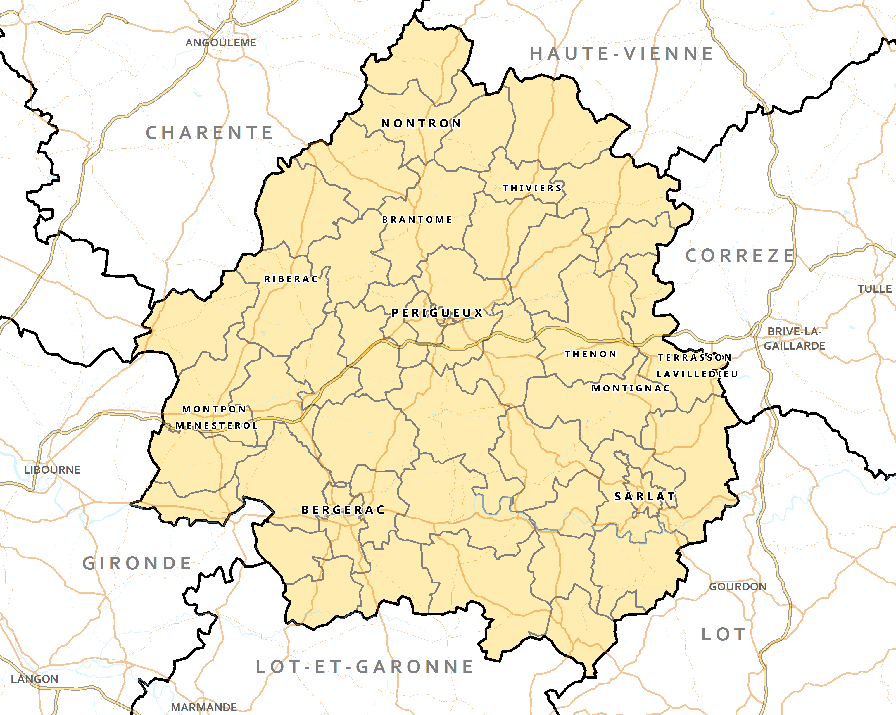
Méthodologie d’intervention
Découpage de la zone d’enquête en 52 bassins de vie homogènes
Elaboration d’un plan de sondage par bassin de vie basé sur le lieu de résidence des ménages et leur sociologie
Interrogation de 1.500 ménages sur le lieu de leur dernier acte d’achat pour une quarantaine de produits de consommation courante
Calcul de la dépense commercialisable des ménages par produit et par bassin de vie à partir de données nationales pondérées par des données locales
Valorisation des actes d’achats à partir des estimations de dépense commercialisable et reconstitution des flux de consommation
Contrôles qualité des résultats
Création d’une base de données de 50.000 actes d’achats
Intégration de la base de données dans un logiciel spécifique, E-TEM

Slide 4
Analyse de la consommation et des comportements d’achats des ménages Périgourdins

Slide 5
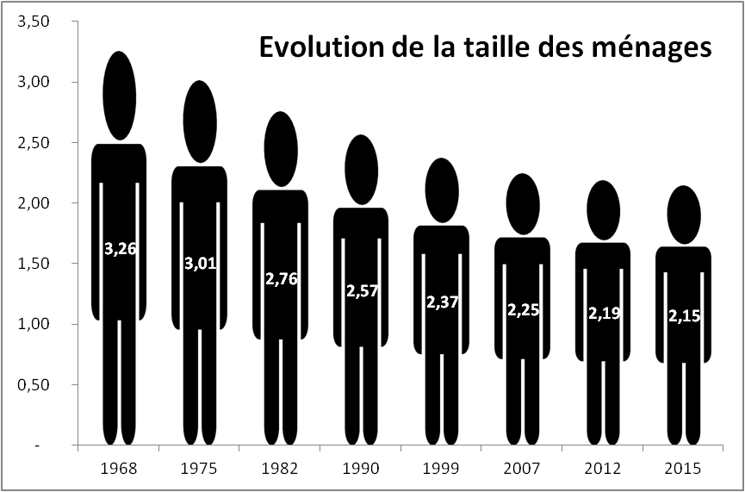
Profil sociologique des ménages Périgourdins
15 000 familles monoparentales soit 8% des ménages
Moyenne France : 8%
62% des actifs travaillent hors de leur commune de résidence
Moyenne France : 63%
12% des ménages n’ont pas de voiture
Moyenne France : 16%
33% des personnes ont plus de 60 ans
Moyenne France : 25%
198 000 ménages en 2015
Source : INSEE – Recensement de la population 2012
Estimation AID du nombre de ménages et de la population 2015

Slide 6
Dépenses annuelles des ménages Périgourdins
Evolution de la répartition du budget des ménages au niveau France
Dépenses consommation courantes des périgourdins : 2.310 M€
Source : Enquête consommation et comportements d’achats des ménages 2015 – CCI Dordogne

Slide 7
Circuits de distribution fréquentés par les ménages Périgourdins
Circuits de distribution | Achats alimentaires
 | Dordogne | France
Commerce - 300m² | 16% | 14%
Grandes surfaces | 76% | 79%
Hypermarchés | 34% | 42%
Supermarchés | 28% | 25%
Hard-discounts | 8% | 9%
GSS* | 2% | 1%
Autres grandes surfaces (dont drive) | 4% | 2%
Commerce non sédentaire | 5% | 4%
Vente à distance | 1% | 1%
Autres | 2% | 2%
Total | 100% | 100%
Achats non alimentaires
Dordogne | France
24% | 25%
67% | 64%
18% | 16%
6% | 3%
1% | 1%
39% | 41%
3% | 3%
1% | 1%
8% | 9%
1% | 1%
100% | 100%
Source : Enquête consommation et comportements d’achats des ménages 2015 – CCI Dordogne

Slide 8
Evasion des ménages Périgourdins
Taux d’évasion global : 13% soit 310 M€
86 M€
96 M€
223 M€
49 M€
54 M€
30 M€
78 M€
71 M€
17 M€
21 M€
Source : Enquête consommation et comportements d’achats des ménages 2015 – CCI Dordogne

Slide 9
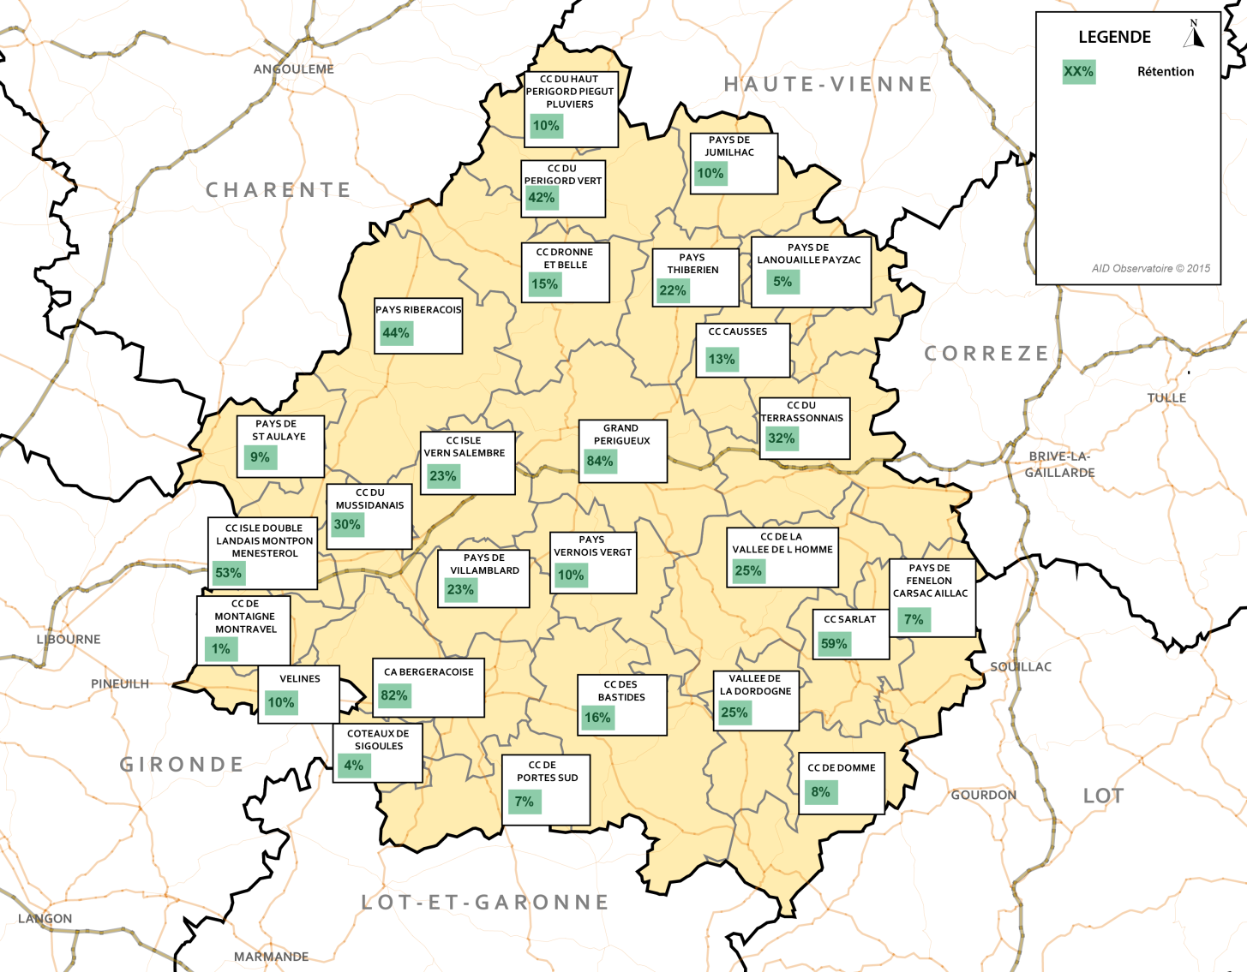
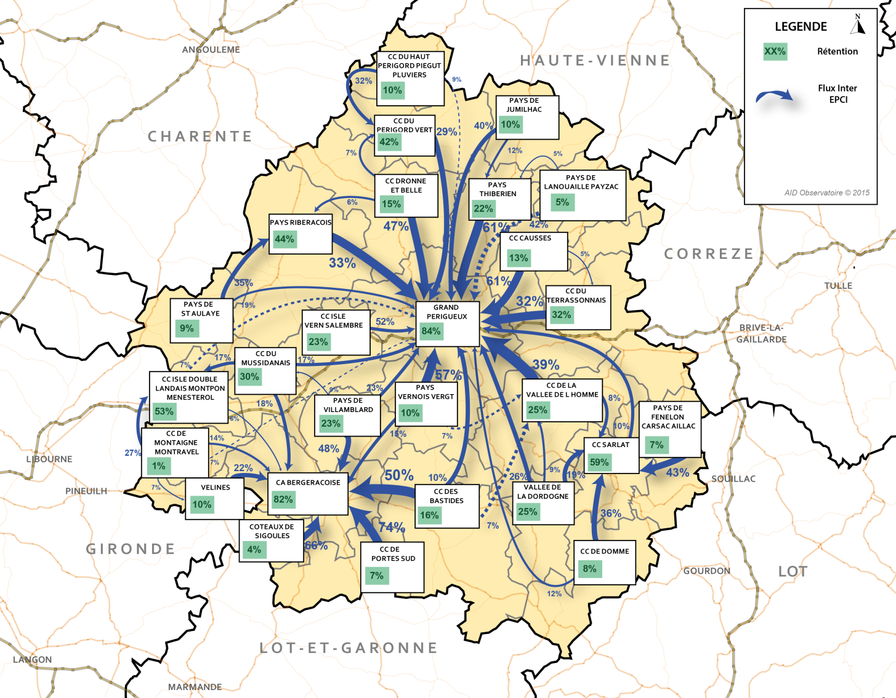
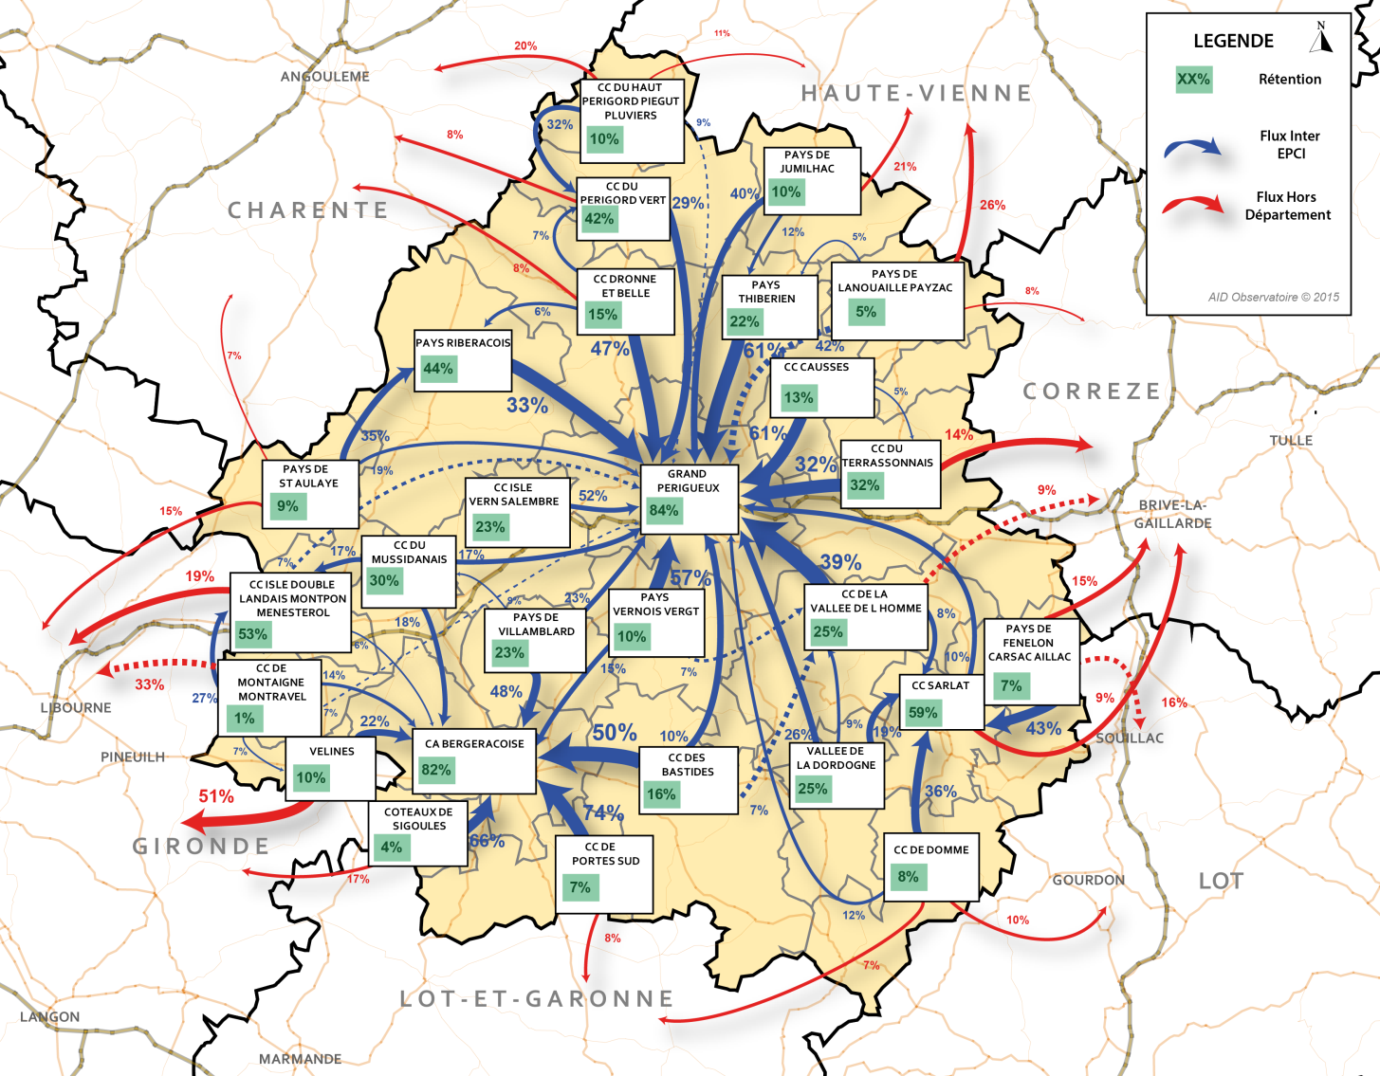
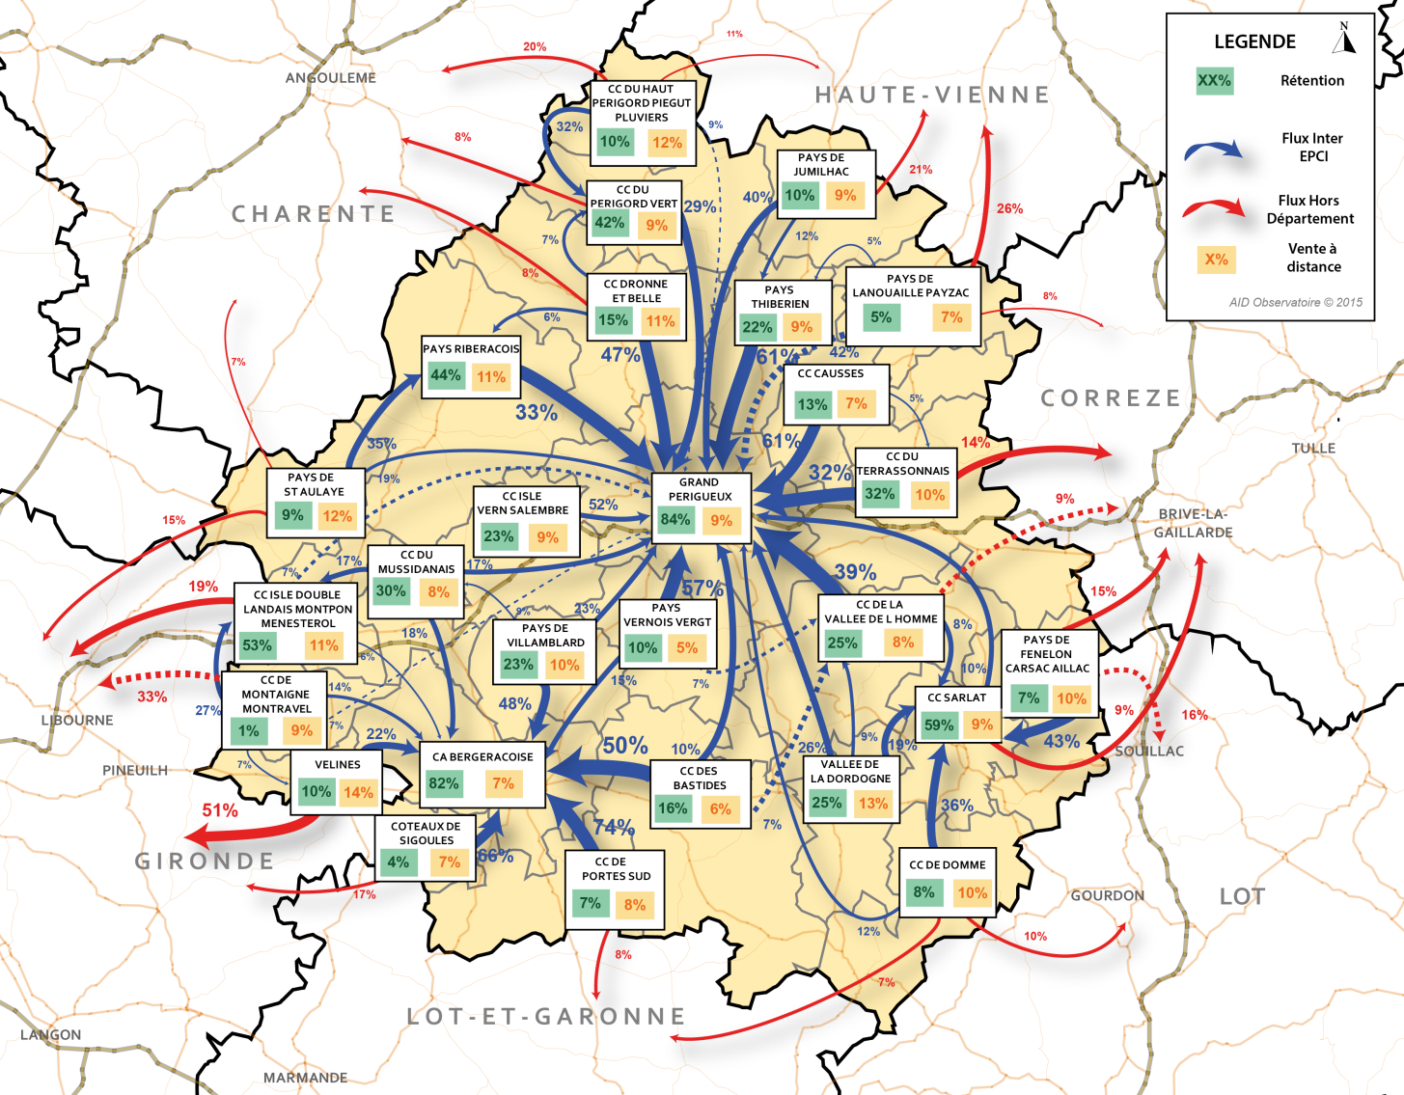
Où vont consommer les ménages ?(en non alimentaire)
Source : Enquête consommation et comportements d’achats des ménages 2015 – CCI Dordogne

Slide 10
Part de marché du e-commerce en non alimentaire
31 M€
11 M€
3 M€
Produits | Emprise des ménages Périgourdins | Moyenne nationale (Source FEVAD – 2014)
Non alimentaire | 7% | 8%
Equipement de la personne | 8% | 12%
Images, sons électroménager, informatique, photos, télécom | 16% | 18%
6 M€
3 M€
17 M€
4 M€
7 M€
5 M€
Source : Enquête consommation et comportements d’achats des ménages 2015 – CCI Dordogne

Slide 11
Analyse de l’activité commerciale en Dordogne

Slide 12
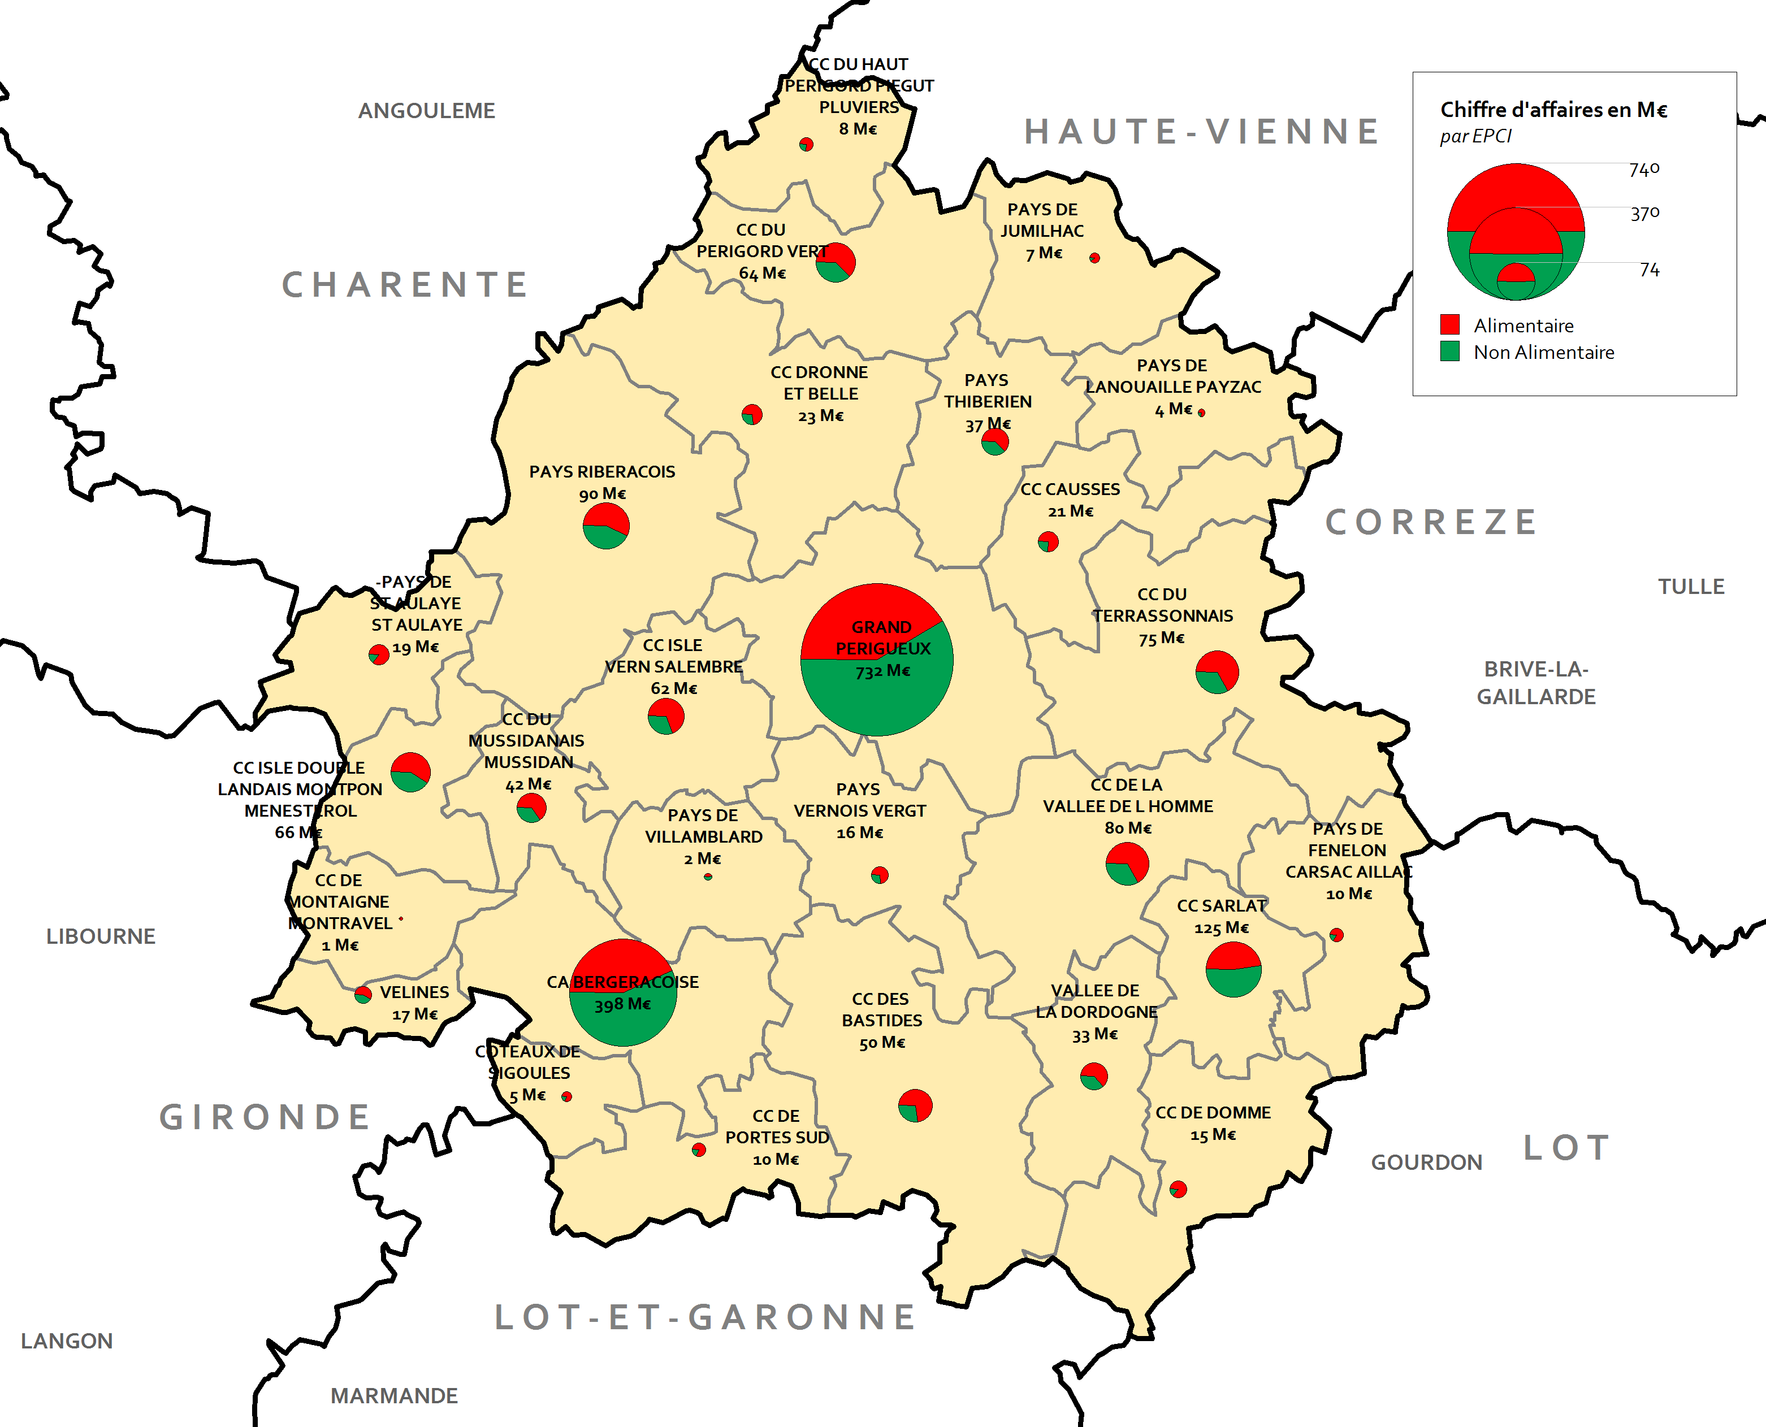
Maillage commercial
Chiffre d’affaires : 2 011 M€
Source : Enquête consommation et comportements d’achats des ménages 2015 – CCI Dordogne

Slide 13
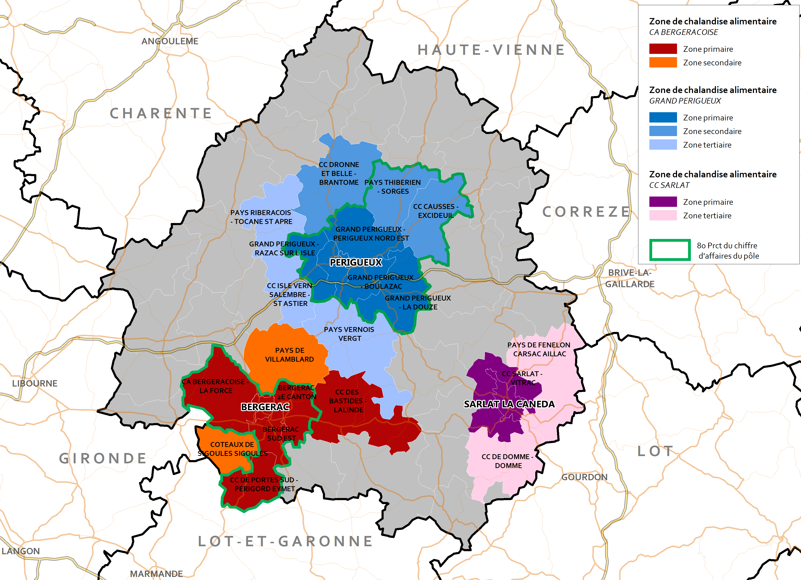
Zones de chalandise des principaux pôles - Achats alimentaires
Zone | Emprise moyenne | % de CA
Bergerac | 72% | 93%
Périgueux | 76% | 93%
Sarlat | 62% | 96%
Source : Enquête consommation et comportements d’achats des ménages 2015 – CCI Dordogne

Slide 14
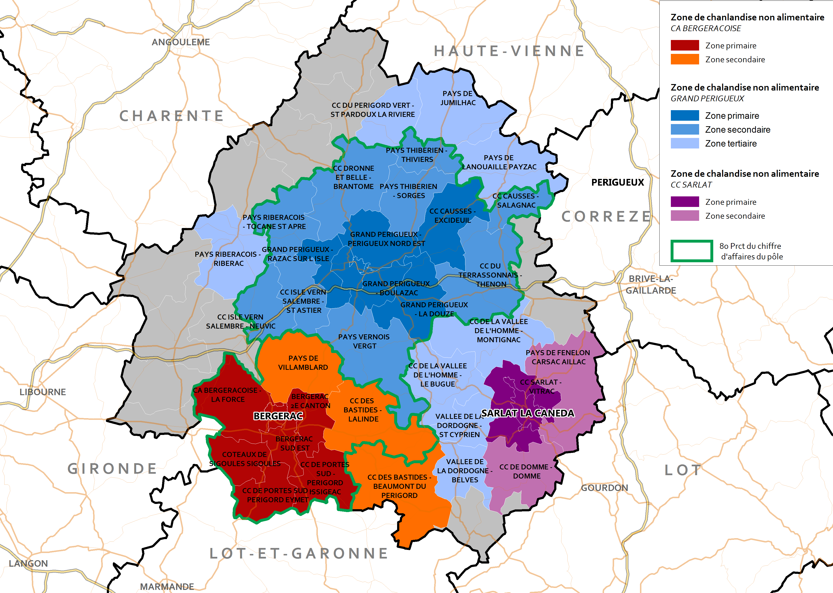
Zones de chalandise des principaux pôles - Achats non alimentaires
Zone | Emprise moyenne | % de CA
Bergerac | 75% | 89%
Périgueux | 64% | 92%
Sarlat | 58% | 87%
Source : Enquête consommation et comportements d’achats des ménages 2015 – CCI Dordogne

Slide 15
Loi Pinel – Contexte règlementaire

Slide 16
Les dispositifs de la loi Pinel
Régulation de l’implantation commerciale dans les documents d’urbanisme :
Suppression de l’obligation de faire un DAC
Introduction du DAAC (pas de délimitation précise) facultatif dans le DOO
Le SCoT (ou PLUi si pas de SCoT) reste le principal outil de régulation du commerce
Réforme des procédures d’implantation des commerces:
Maintien de l’obligation d’obtenir une autorisation pour les projets supérieurs à 1.000 m²
Simplification de la procédure (Intégration de la procédure d’autorisation dans la procédure de Permis de construire)
Suppression du délai d’un an pour déposer un nouveau dossier refusé en CNAC
Possibilité de céder l’autorisation d’exploitation commerciale
Modification des critères et de la composition des CDAC et CNAC
Réforme du droit de préemption commerciale
Délégation possible à un EPCI, une SEM, un concessionnaire d’opération d’aménagement
Obligation de préciser dans la déclaration préalable l’activité de l’acquéreur pressenti
Délais de rétrocession porté à 3 ans en cas de mise en location gérance

Slide 17
Les dispositifs de la loi Pinel
Contrat de revitalisation artisanale et commerciale :
Projet expérimental sur 5 ans
Objectif : favoriser la diversité, le développement et des activités dans des zones désertifiées ou dégradées
Possibilité pour les élus (ou via un opérateur) d’intervenir en matière d’urbanisme commercial en lien direct avec une opération globale d’aménagement.
Suppression des soldes flottants :
Soldes classiques allongés de 5 à 6 semaines
Simplification de l’exercice du commerce sur le domaine public:
Régime des droits de place et de stationnement sur les halles et marchés
Sécurité des commerces:
Possibilité pour les commerçants de mise en place sur la voie publique d’un système de vidéo-protection
Réforme du régime des baux commerciaux:
Augmentation de la durée des baux dérogatoires de deux à trois ans
Remplacement de l’indice du coût de la construction par l’indice des loyers commerciaux et des activités tertiaires
Hausses de loyer limitées à 10% par an en cas de déplafonnement

Slide 18
Les dispositifs de la loi Pinel
Rénovation du FISAC:
Priorités pour l’appel à projets en cours :
modernisation, création, attractivité des derniers commerces et multiservices en zones rurales
modernisation et diversification des stations-services, qui assurent le maillage du territoire, gérées par un exploitant indépendant ou un commune
accessibilité des commerces à tous publics
zones de revitalisation rurales, quartiers en renouvellement urbain
- Taux de subvention maximum : 30% fonctionnement / 20% investissement
- Programme annuel. 1 tranche de 36 mois maximum
- Maximum de subvention FISAC : 200.000€ par opération
- Pas de financement des études préalables
- Evaluation obligatoire en fin d’opération qui conditionne l’attribution des fonds FISAC
- Incitation au montage de dossiers globaux de projets de développement du commerce de l’artisanat et des services
- Entre 15 et 17 M€ de subventions pour l’année 2016

Slide 19
Observatoire de la consommation, des comportements d’achats et des flux commerciaux en Dordogne
Présentation des principaux résultats
Journée du commerce – 26 Octobre 2015
Contact :
Chantal CARO
c.caro@dordogne.cci.fr
05 53 35 87 29 / 06 30 29 69 36

